Slide 1
첫 개인 프로젝트 6주차 발표
8기 김현진

Slide 2
목차
이번 주 구현 내용에 대한 기획서에 추가한 내용 설명
이번 주 구현 내용에 대한 요약 및 안드로이드 스튜디오 에뮬레이터로 시현

Slide 3
1. 기획서 추가 사항
1. 웹 서버에 요청할 때 필요한 매개변수 이름 및 타입 정의, 요청 시 응답으로 받는 데이터의 이름 및 타입 정의

Slide 4
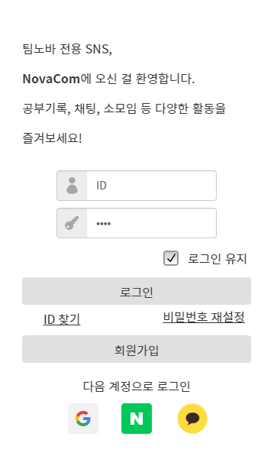
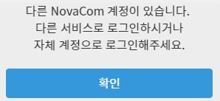
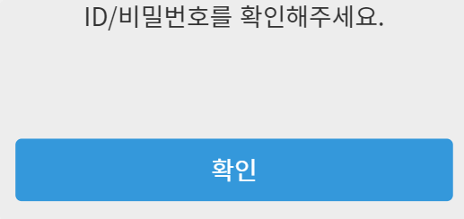
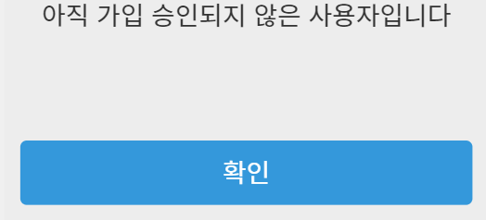
6-1. 다른 서비스 계정으로 로그인 : 구글, 네이버, 카카오 택 1
다른 서비스 계정으로 NovaCom에 회원가입되어 있으면 로그인 화면
되어있지 않으면 동의 화면
후 “SignUpAdd” 화면 이동
6-2. 1인당 1개 NovaCom 계정만 생성 가능.
(구글 계정/네이버 계정/카카오 계정으로 생성된 계정, 자체 회원가입으로 생성된 계정 중 하나만 선택 가능. 중복 가입 불가. ) 따라서 계정 있는데 다른
구글 아이콘/카카오 아이콘/네이버 아이콘/회원가입 버튼
누르면 이 팝업 출력
로그인
7-1. 로그인 버튼 클릭했는데
입력한 ID, 비밀번호를 가진 사용자 계정이 없을 때
출력되는 팝업. ‘확인’ 클릭 시 팝업 꺼짐.
7
7-2. 로그인 버튼 클릭했는데
회원가입 후 아직 관리자가 가입 승인을 내리지
않았을 때 출력되는 팝업. ‘확인’ 클릭 시 팝업 꺼짐.
6
7-2. 로그인 버튼 클릭했는데
입력한 ID, 비밀번호를 가진 사용자 계정이 있을 때 :
“Home” 페이지 이동
Login
Notes:
프로토타입 : 무언가 만드는 과정에서 과정을 테스트하기 위한 초기 샘플.

Slide 5
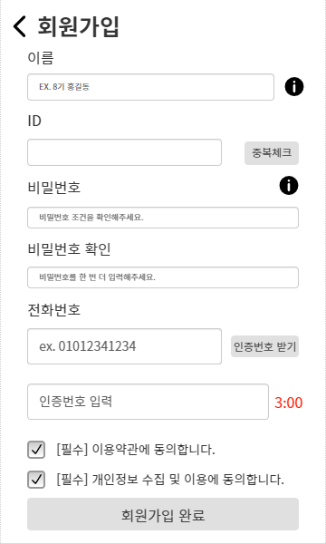
회원가입
“회원가입” 버튼 클릭 시
SignUp.php로 POST 요청,
(보내는 값) -> (매개변수)
ID -> username (string)
비밀번호 -> password (string)
전화번호 -> tel (string)
(기수 )이름 -> membername (string)
계정 유형 -> type (string)
*type = novaCom, google, naver, kakao
를 멤버변수로 가지는 SignUpData 클래스의 인스턴스를 전송
(받는 값) -> (매개변수)
서버 회원가입 처리 성공 여부 -> success(bool)
실패 시 오류 메시지 -> message(string)
를 값으로 가지는 jsonObject 형태로 응답 받음.
SignUp
Notes:
SMS = Short Message Service의 약자.

Slide 6
이번 주 구현 내용에 대한 요약 및 안드로이드 스튜디오 에뮬레이터로 시현
- 구글, 네이버, 카카오 등 다른 서비스가 아닌 자체 계정으로 회원가입, 로그인, 회원정보 수정, 로그아웃, 회원탈퇴
- 게시글 생성, (프로필 화면 내)조회, 수정, 삭제

